Slide 1
超导四极线圈加热固化系统
合肥科烨电物理设备制造有限公司
2019-11

Slide 2
目录
一、项目背景和设计指标
二、超导四极线圈加热固化系统初步设计
三、磁体线圈及线圈生产线设备业绩介绍

Slide 3
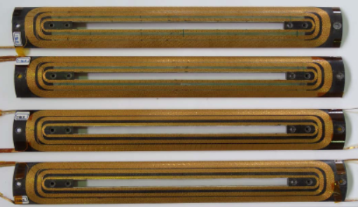
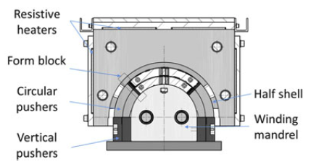
一、项目背景及设计指标
超导四极线圈加热固化系统是超导线圈生产过程中进行尺寸控制、绝缘固化的关键设备，模具的机构设计和加工精度是本项目的关键点。
根据参考文献，针对500mm短样，提出设备基本技术指标如下：
尺寸目标精度：各方向尺寸精度±0.05（线圈）；
固化时温度190±3℃；
固化压力80-90MPA；

Slide 4
二、超导四极线圈加热固化系统初步设计
控温固化模具
设计说明
本设备工作台面为700*700mm;
工作平台上下移动行程为100mm;
设备最大压力可达500吨；
配备实测压力传感器（位于工作平台与液压油缸之间），传感器检测范围达到5000KN；
重载微调系统
压力机
整体结构

Slide 5
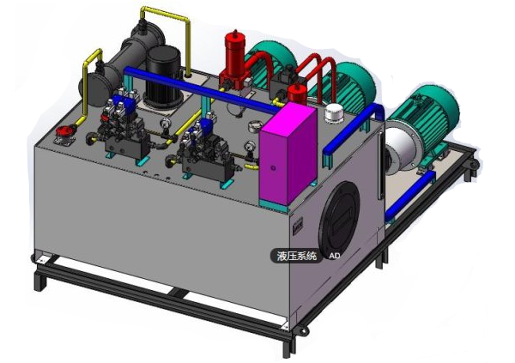
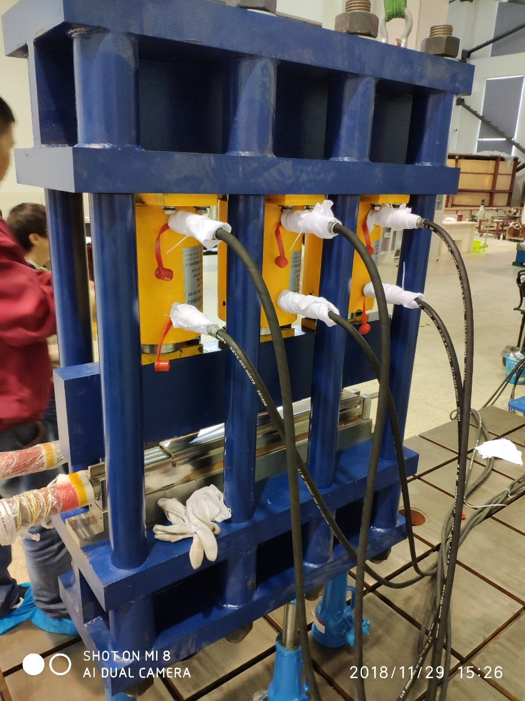
二、超导四极线圈加热固化系统初步设计
液压系统示意图
液压系统设计说明
本设备压力机采用经典的四柱三板结构，单缸驱动；
长线圈需采用多缸同步液压系统设备，通过比例同步液压系统或同步液压马达液压系统等方式，多油缸同步率可达到0.5%；
超导缆接头盒压力焊接系统（300T）

Slide 6
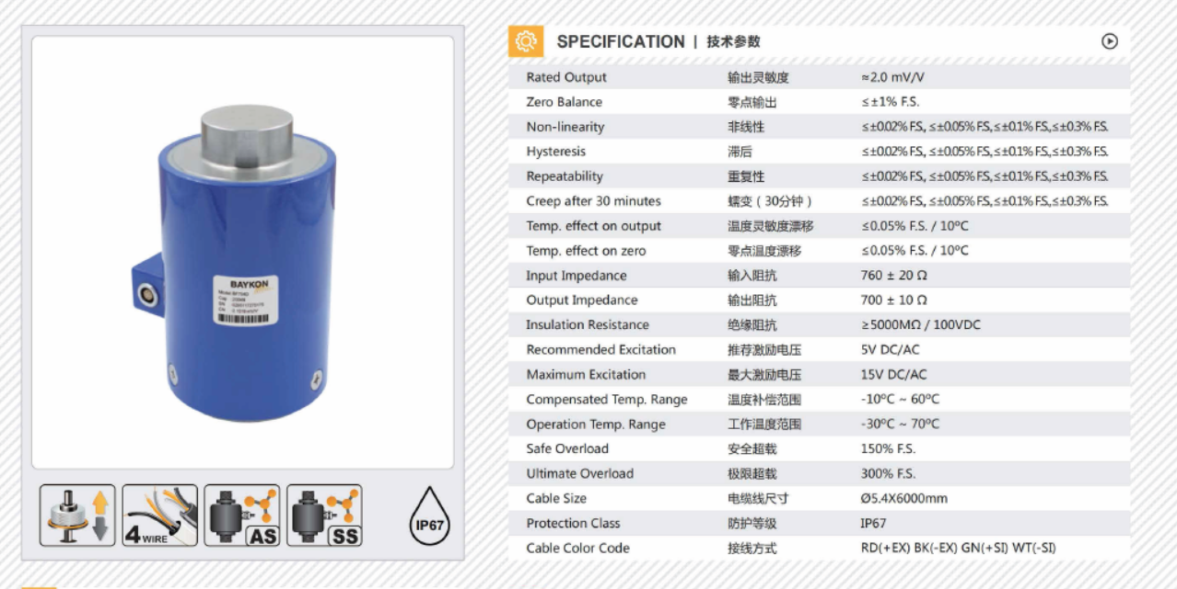
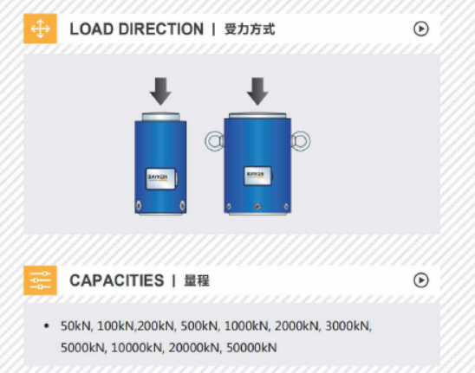
二、超导四极线圈加热固化系统初步设计
选用5000KN实测压力传感器，方便准确测量模具型腔受到的压力，保证超导线圈能满足理论压力的固化；

Slide 7
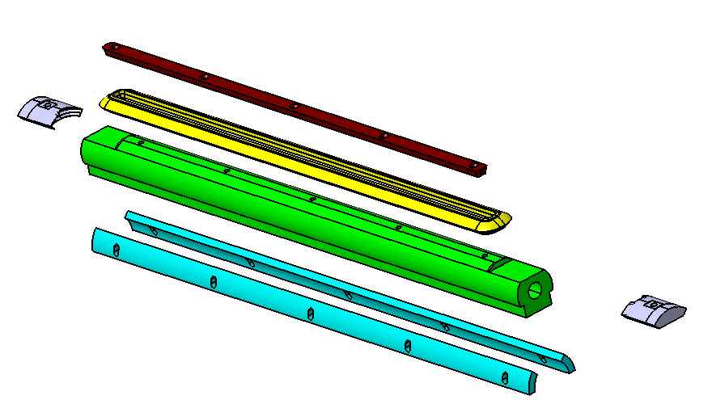
二、超导四极线圈加热固化系统初步设计
中心定位块
侧压块
线圈
弧面压块
侧压块
内模组

Slide 8
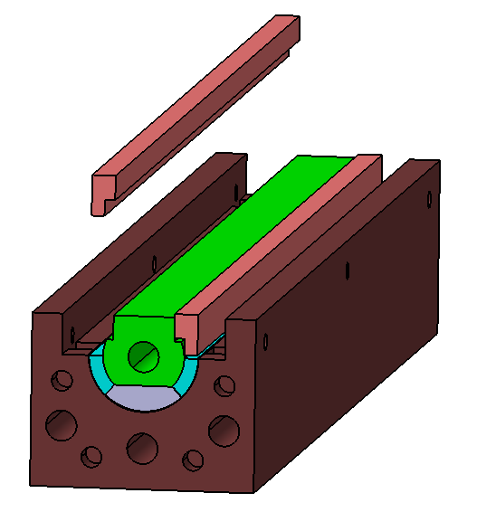
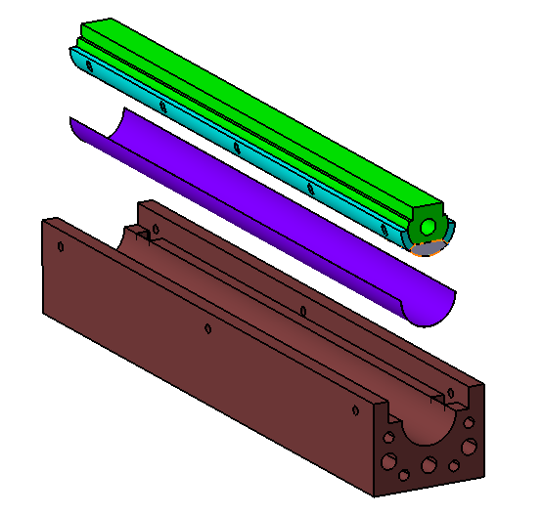
二、超导四极线圈加热固化系统初步设计
主压紧块
内模组
0.1mm铝箔
模具下模

Slide 9
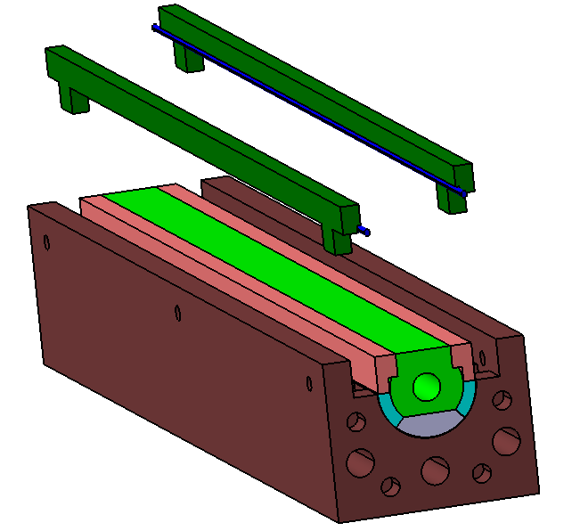
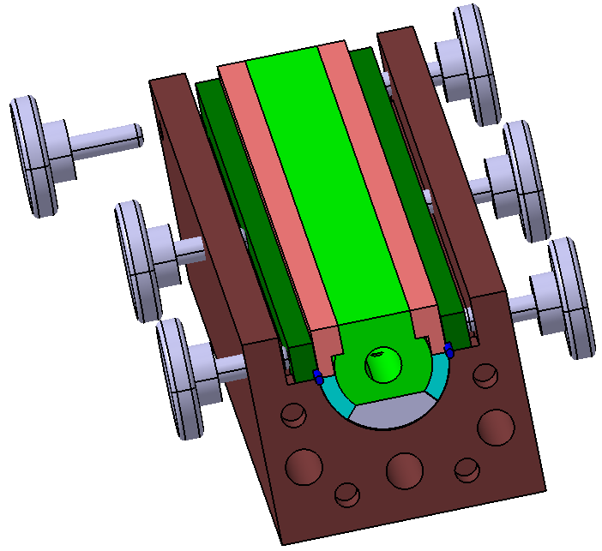
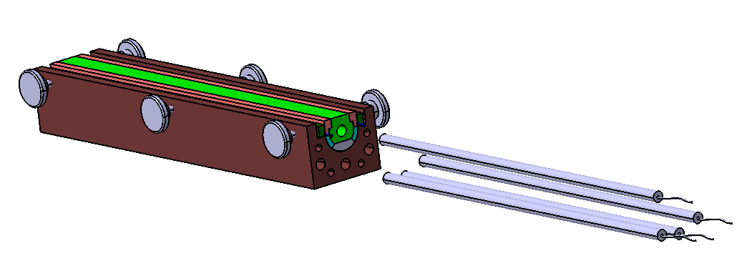
二、超导四极线圈加热固化系统初步设计
氟橡胶圈
安装顶紧旋钮
胶圈定位块
安装加热棒

Slide 10
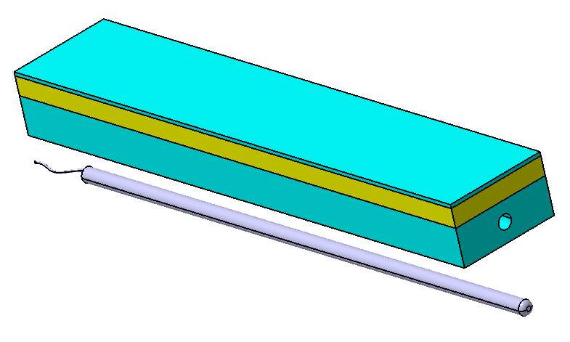
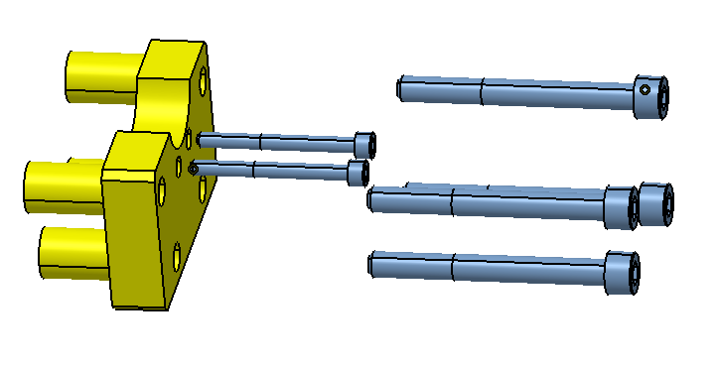
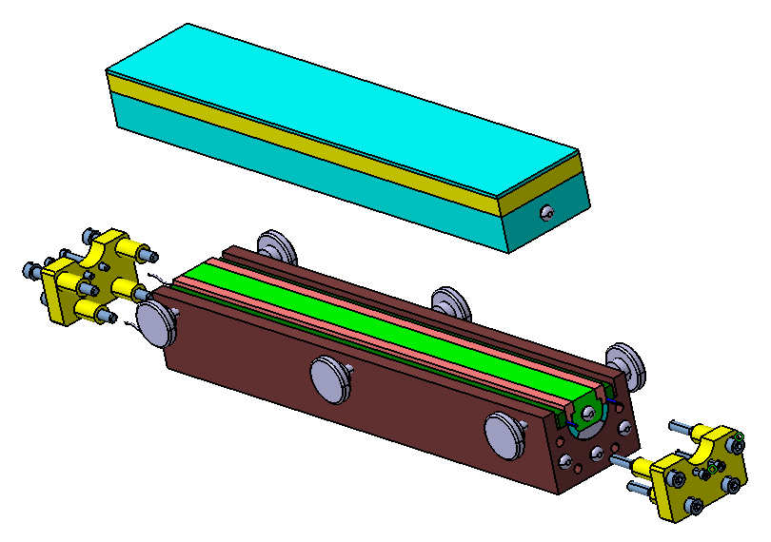
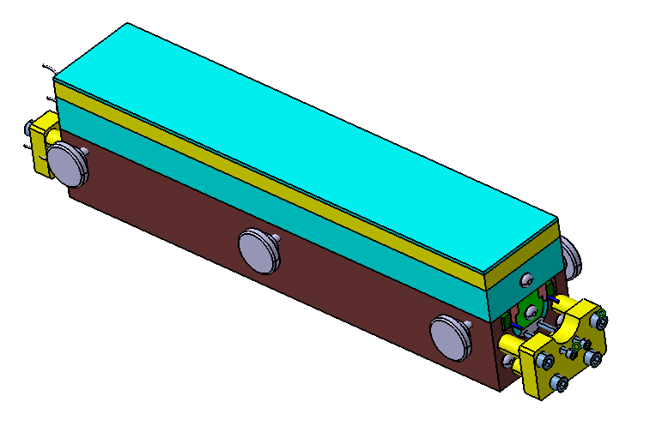
二、超导四极线圈加热固化系统初步设计
侧向顶紧块
上模
加热棒
顶紧侧压块

Slide 11
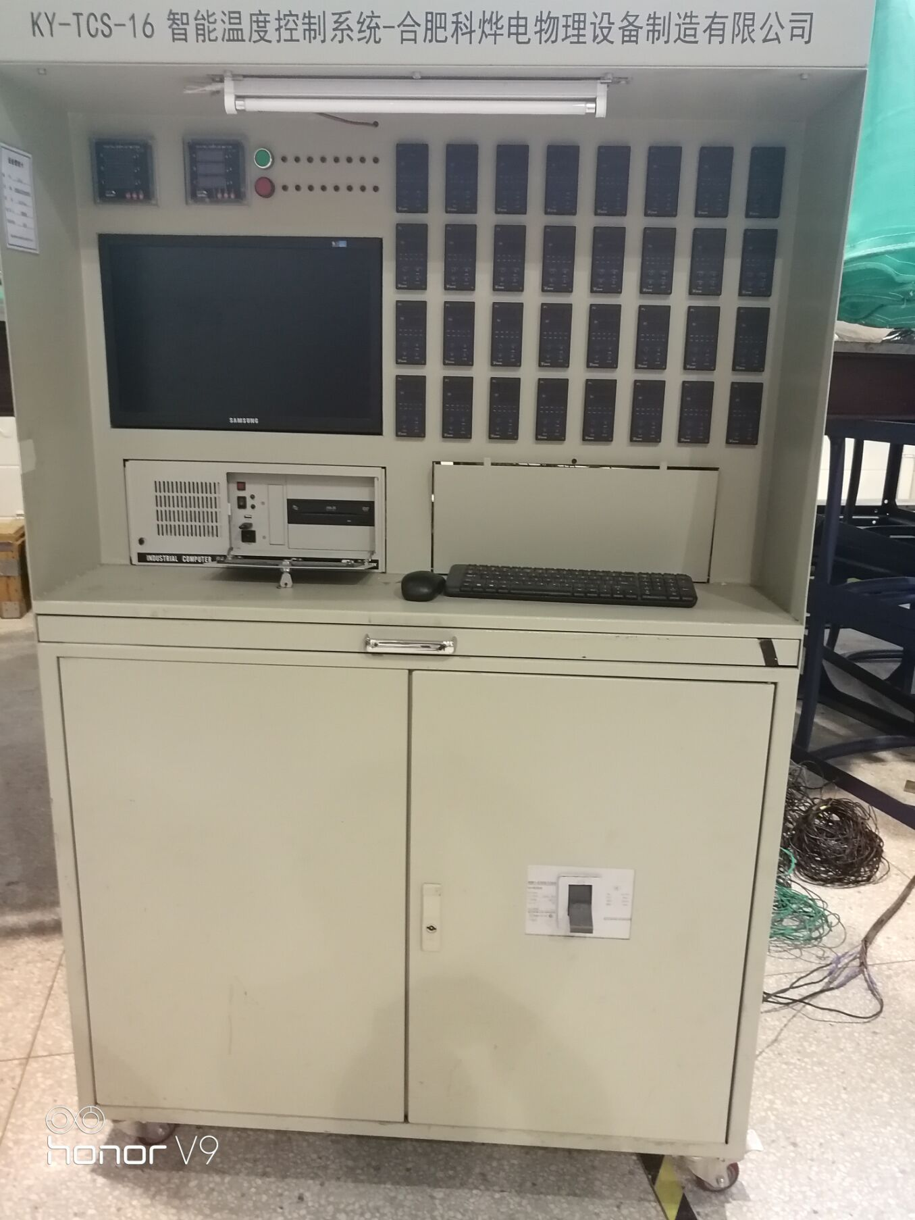
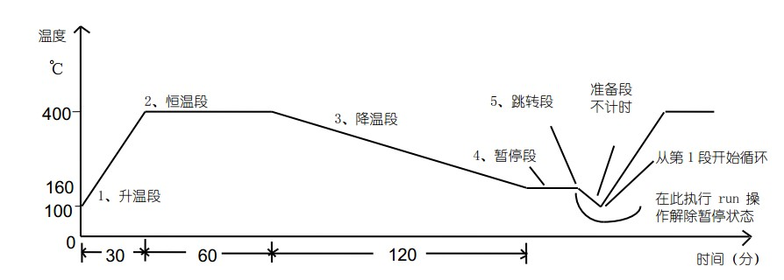
二、超导四极线圈加热固化系统初步设计
温控曲线
加热棒及温控系统说明
短样采用加热棒加热系统；
温控原理:以温控仪表的加热程序为基准，通过PID调节控制加热棒的输出功率来实时调整被加热件的温度；
采用加热棒和温度传感器一体的加热棒，通过仪表（AI708P）调整可控硅单独控制每根加热棒输出的精准目标温度。在固化件外壁添加温度传感器准确检测固化绝缘层温度，显示在对应的仪表AI713上，可以通过该温度实现前级仪表温度曲线的微调或是直接190±3℃范围控制。
超导缆加热固化智能温控系统

Slide 12
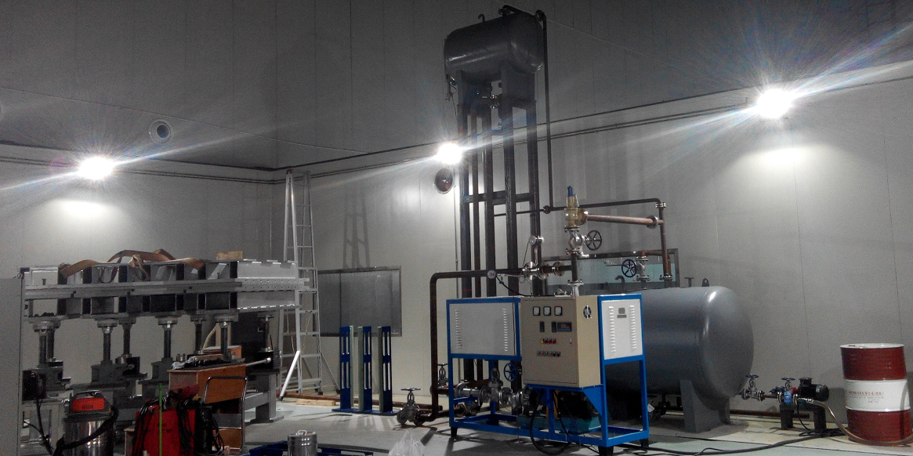
二、超导四极线圈加热固化系统初步设计
设计指标
按照5℃/h的速率升高至130℃；
恒温段130±3℃；
最高使用温度300℃；
超导缆加热固化导热油系统
导热油及温控系统说明
长线圈采用导热油加热系统，具有加热均匀，调温控制温准确，能在低蒸汽压下产生高温，传热效果好，节能，输送和操作方便等特点；
其工艺流程如下：导热油通过注油泵打入高位槽中，再经主循环管线由循环泵打入电加热器中，加热后将其送给用热设备，再经主循环管线进入电加热器，从而形成闭路循环，最终达到给用热设备加热的目的。若高位槽中液位低，则导热油由低位槽经注油管线提供；若高位槽中液位高，则导热油经溢流管线回低位槽中。

Slide 13
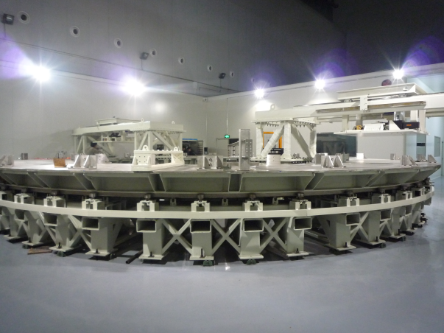
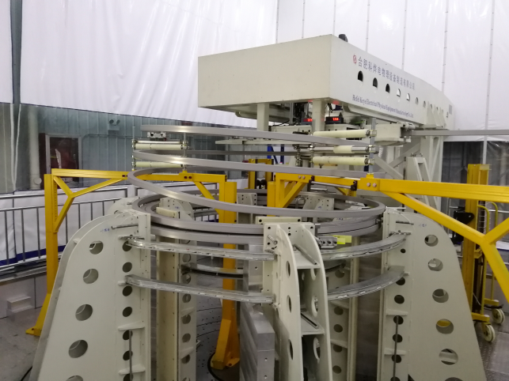
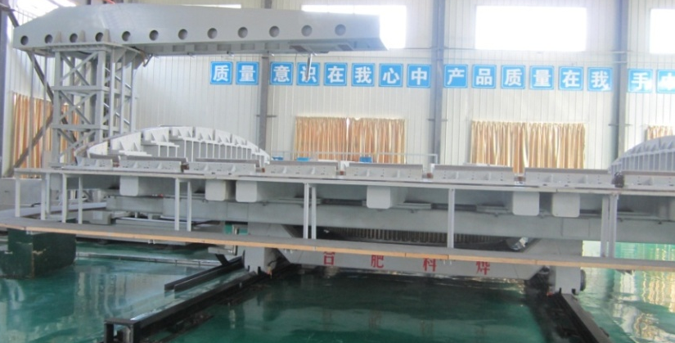
三、磁体线圈及线圈生产线设备业绩介绍
超导线圈绕制生产线设备开发
ITER校正场线圈绕制回转平台
ITER PF6线圈绕制生产线
CFETR CS模型线圈绕制生产线
ITER校正场线圈绕制回转平台由我公司设计制造，其长宽尺寸为8000*8000mm，平面度误差<1.0mm。最终我公司设计制造的回转平均功能和精度要求均满足ITER校正场线圈绕制的要求；
ITER PF6绕制生产线由多个子系统组成，有超导导体放送系统，超导导体校直系统、喷砂系统，支撑系统、绕制成型机系统，回转平台、绕制模具、伺服控制系统系统，整个生产线除了回转平台其他均由我公司研制 。
CFETR CSMC绕制生产线也是一套完整的超导磁体绕制生产线，包含多个子系统，主要有，超导导体放送系统，超导导体校直系统、喷砂系统，支撑系统、绕制成型机系统，回转平台、绕制模具、伺服控制系统系统，整个生产线均由我公司设计制造 。

Slide 14
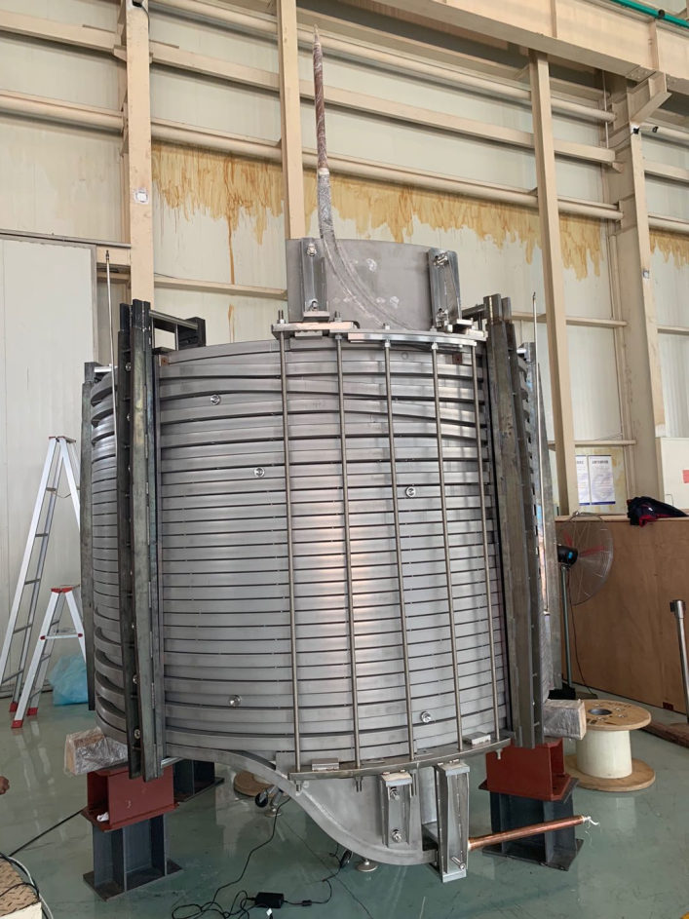
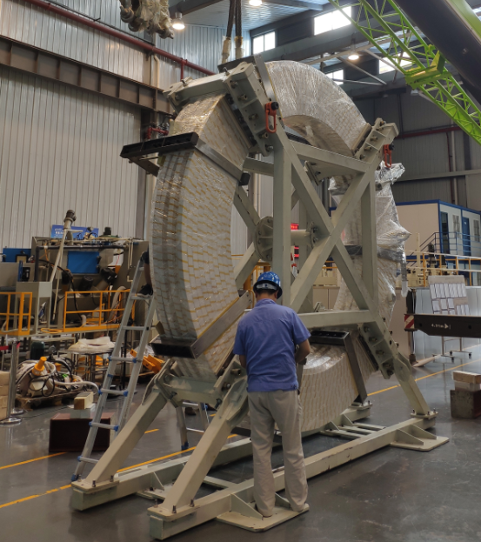
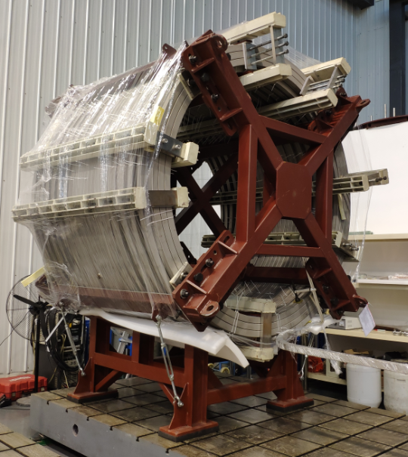
三、磁体线圈及线圈生产线设备业绩介绍
CFETR 中心螺线管超导模型线圈制造
CS模型线圈的研制，是我国首次研制成功的大尺寸超导中心螺线管线圈，为后续CFETR的建造提供了宝贵的经验。
CSMC NbTi线圈
外形尺寸：Φ2457.4* Φ 3547.4*545mm
最终线圈绕制精度：+2mm
CSMC Nb₃Sn线圈
外形尺寸： Φ 1951* Φ 2359* 1648.6
最终线圈绕制精度： +2mm

Slide 15
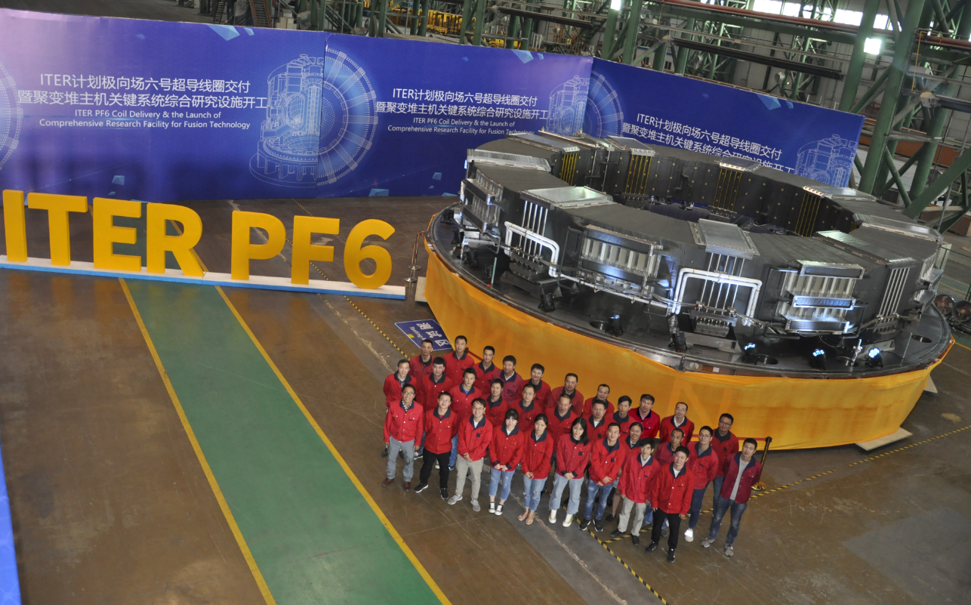
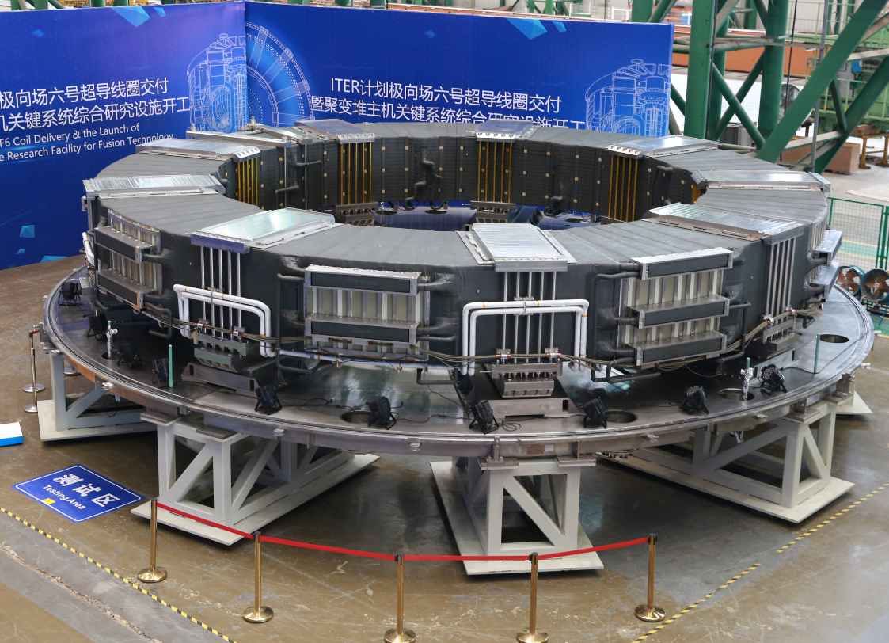
三、磁体线圈及线圈生产线设备业绩介绍
ITER 极向场PF6超导线圈制造
PF6线圈直径约12米，高约2.8米；重约400吨；由9个绕制成双饼结构的线圈本体（NbTi超导导体）以及一系列支撑附件组成，线圈绕制所采用的NbTi超导导体长约13.5公里。
PF6线圈是目前国际上研制成功的重量最大、难度最高的超导磁体。

Slide 16
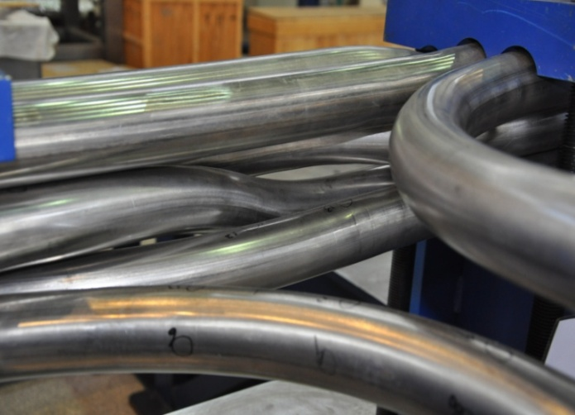
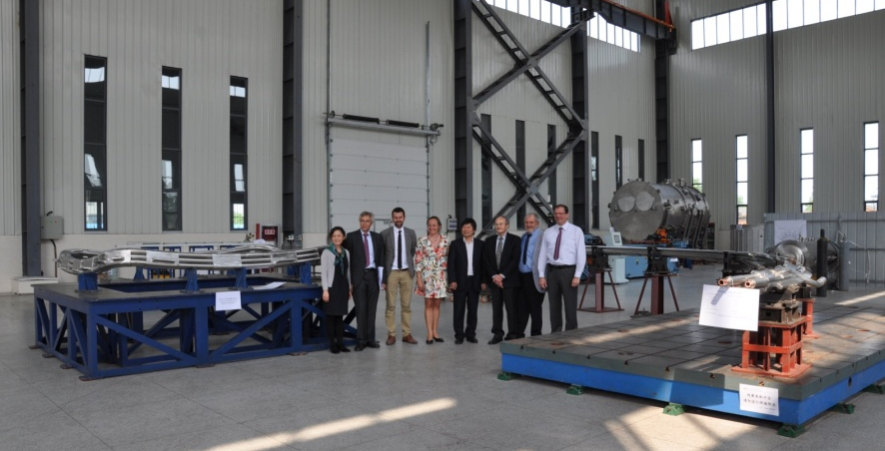
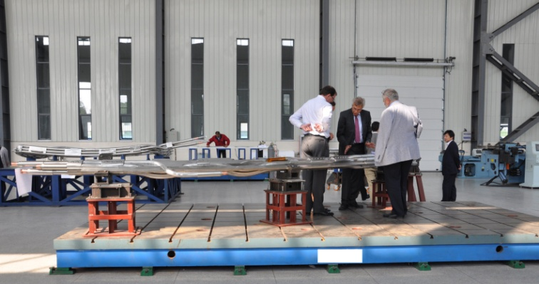
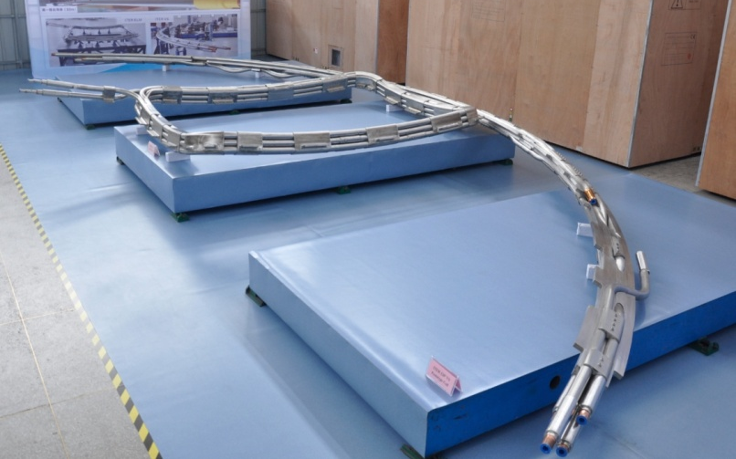
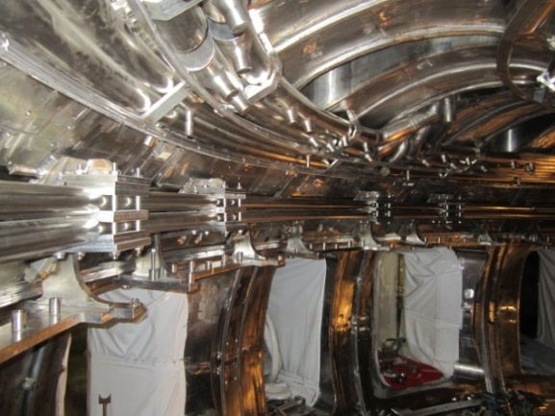
三、磁体线圈及线圈生产线设备业绩介绍
EAST、ITER内部线圈（ELM/VS线圈）
线圈结构形式复杂，均为空间三维态；弯曲难度大，回弹复杂；
导体铠甲材料为 Inconel 625，强度极高；
通过一系列的弯曲试验，获得了导体弯曲成型的方法、导体弯曲回弹量、弯曲延伸率、弯曲椭圆度以及电学性能等重要参数。

Slide 17
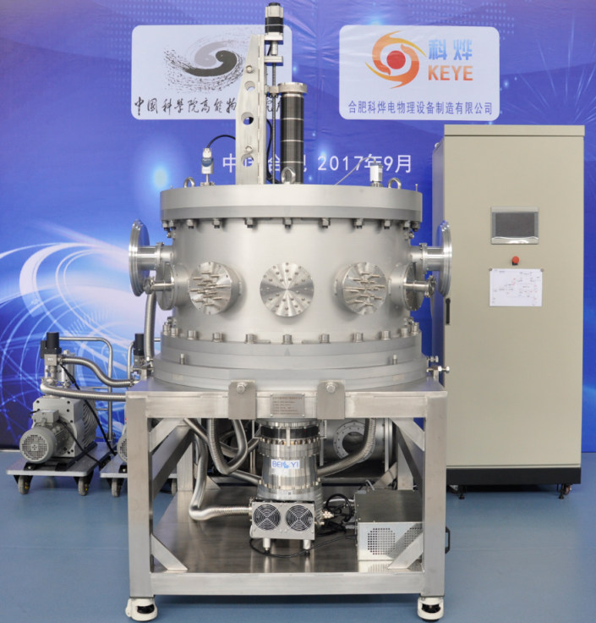
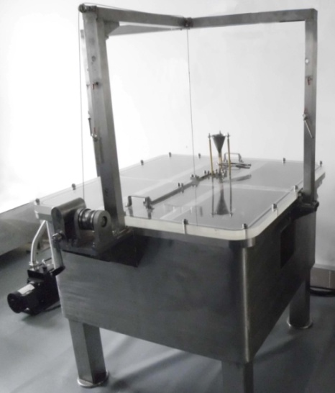
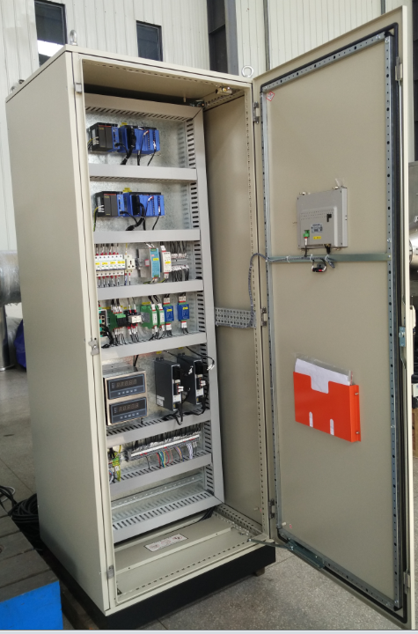
三、磁体线圈及线圈生产线设备业绩介绍
自动化控制设备及电气产品
我公司在自动化控制非标设备的研发制造方面具有丰富的工程经验，拥有多次多轴同步控制系统及相关设备的研发经验、主要有ITER校正场线圈绕制回转平台控制系统、EAST ELM转接控制、ITER PF6绕制生产线控制系统、CFETR CSMC绕制生产线控制系统、ITER校正场线圈智能温控仪等。
带电粒子探测器真空靶室控制系统
真空数控纤维缠绕机设备
PLC运动控制系统机柜

Slide 18
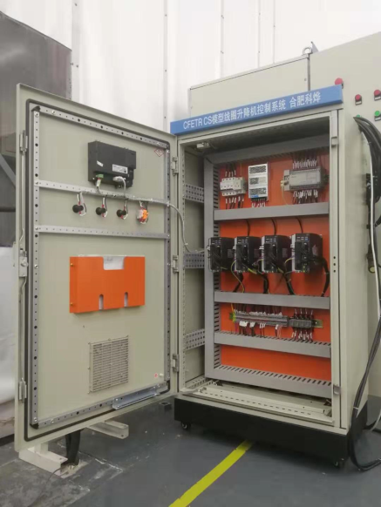
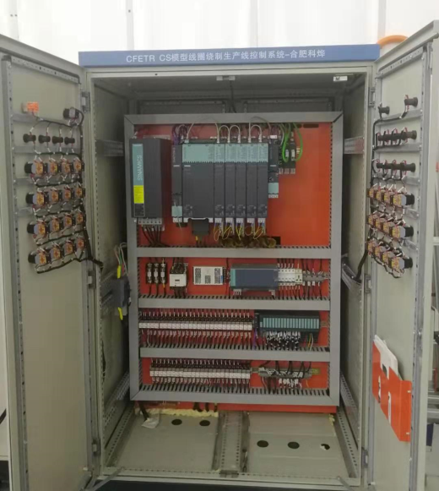
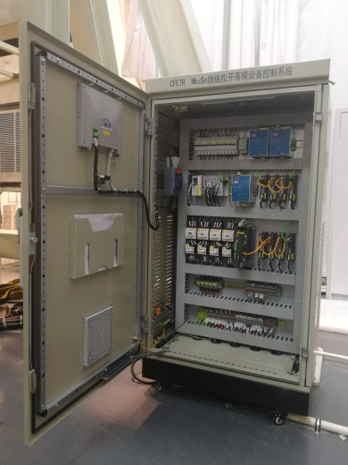
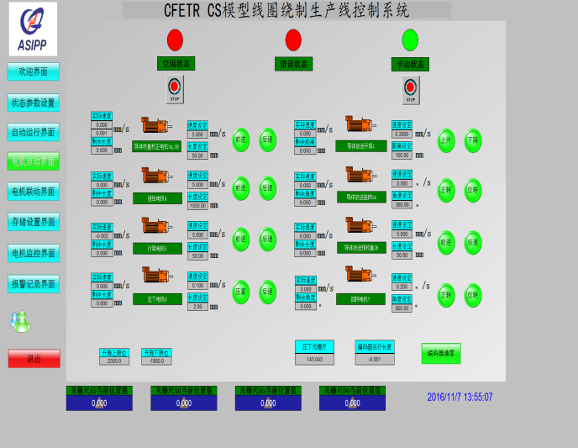
三、磁体线圈及线圈生产线设备业绩介绍
CFETR CSMC绕制生产线控制系统操作界面
CFETR CSMC绕制升降机控制系统机柜
CFETR CSMC Nb3Sn线圈拉开工装控制机柜
CFETR CSMC绕制生产线控制系统机柜

Slide 19
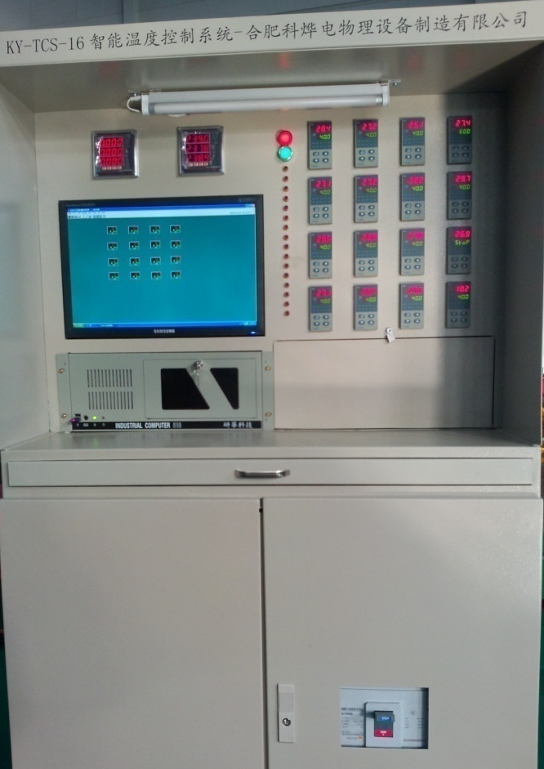
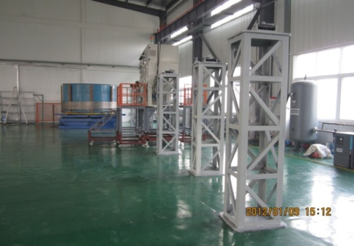
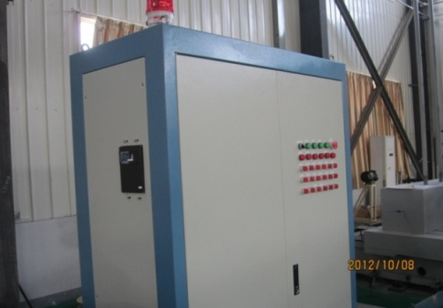
三、磁体线圈及线圈生产线设备业绩介绍
自动化控制设备及电气产品
ITER校正场线圈绕制回转平台及多轴同步控制系统
CC校正场线圈智能温度控制柜

Slide 20
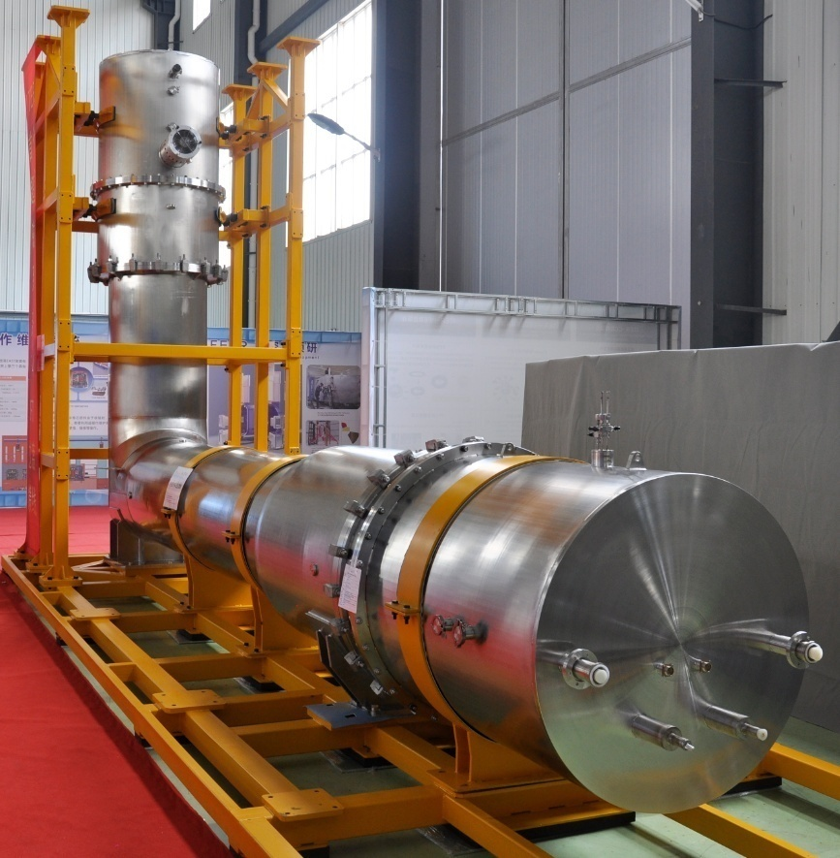
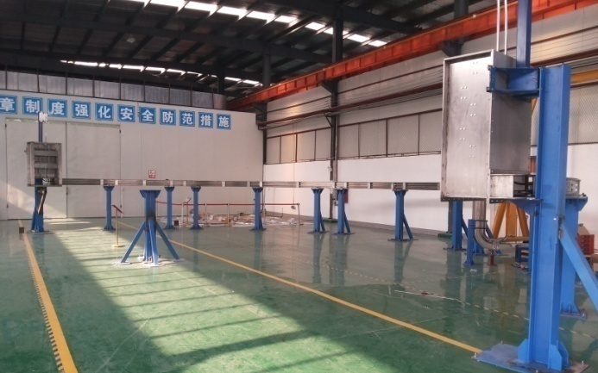
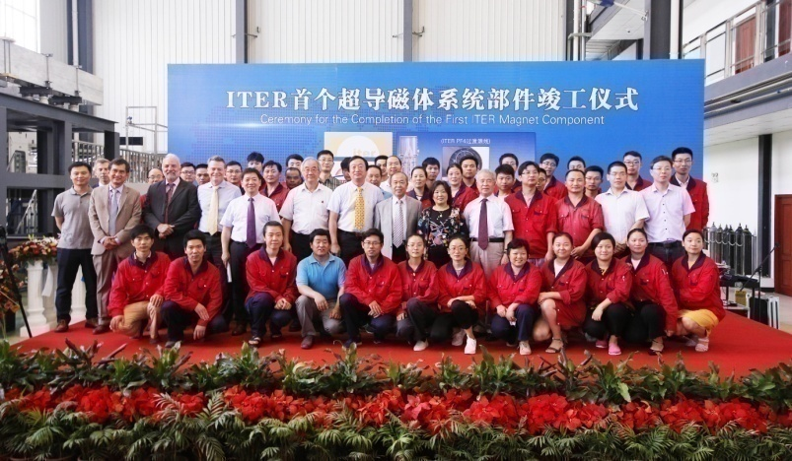
三、磁体线圈及线圈生产线设备业绩介绍
BCC-ICF 内馈线（直径18m）
PF4 CFT 首套过度馈线交付仪式
ITER国际热核聚变实验装置——馈线系统(FEEDER)
PF4 CFT 首套超导磁体过度馈线
馈线系统是磁体的生命线，它是磁体低温、电流的载体，也是磁体诊断与控制信号的传输线，为磁体的正常运行提供必要的保障。它是一个涉及超导、低温、真空、机械工艺、测控、电源等多学科交叉的复杂项目。PF4过渡馈线是31套FEEDER系统其中之一。PF4 FEEDER的中间过渡段，长8.5米，高4.8米，宽2.5米，总重16.1吨（含包装）。它将提供最高磁体载流52kA，提供磁体需要的4.5K低温冷却冷量介质，提供测量与控制信号的传输线，并建立磁体4.5K与电源300K之间的温度梯度。
2017年，我公司完成了ITER磁体系统首套馈线装置PF4-CFT的研制工作，并且交付。

Slide 21
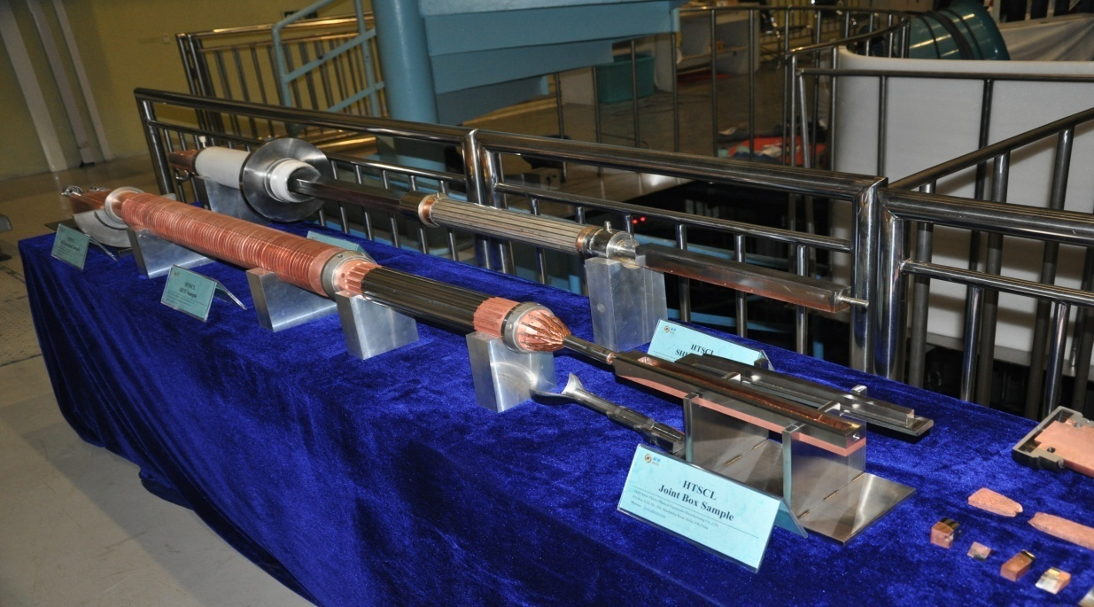
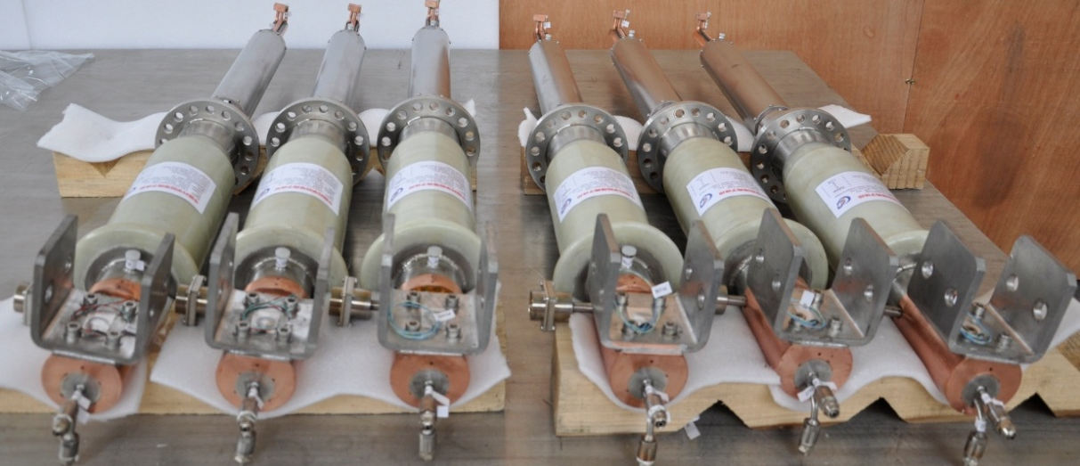
三、磁体线圈及线圈生产线设备业绩介绍
ITER 10kA高温超导电流引线
ITER CC电流引线
俄罗斯12kA高温超导电流引线
俄罗斯6kA高温超导电流引线
我公司完成了多套电流引线的研制，其中ITER 10kA高温超导电流引线通过稳态和脉冲测试，65 K高温超导接头电阻约为10纳欧姆，优于设计要求的25纳欧姆；5K端接头电阻小于1纳欧姆，优于设计要求的2.5纳欧姆。

Slide 22
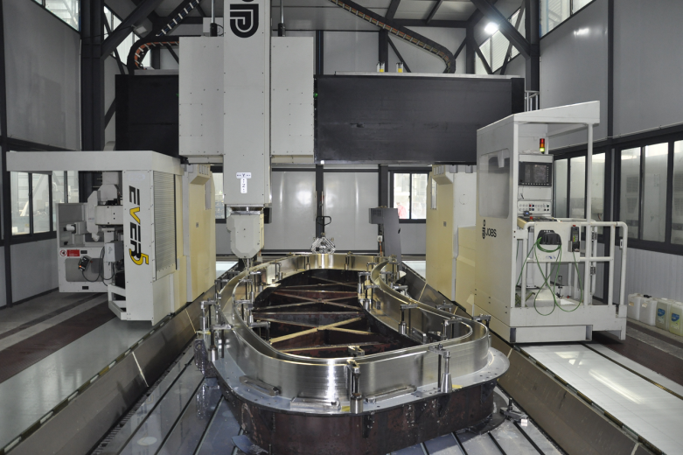
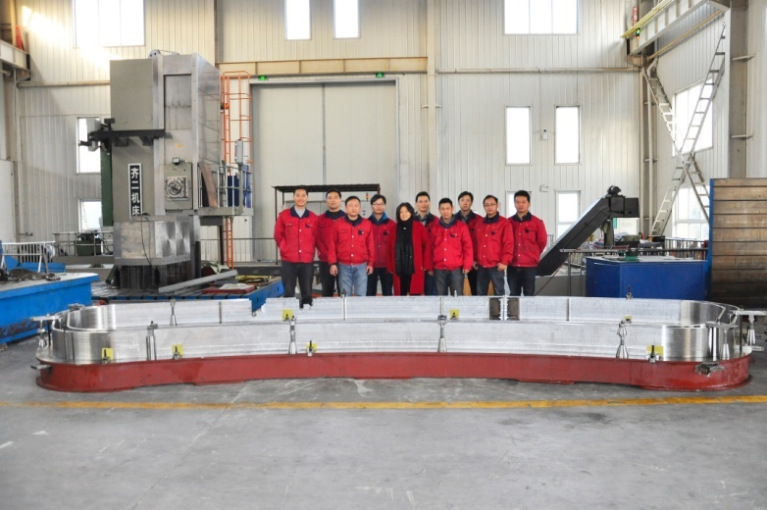
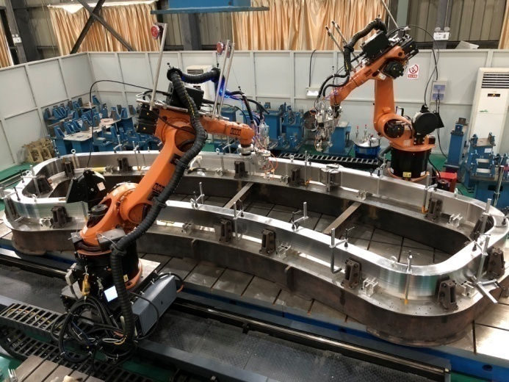
三、磁体线圈及线圈生产线设备业绩介绍
ITER国际热核聚变实验装置——校正场线圈真空盒
BTCC线圈盒是由316LN奥氏体不锈钢板材与挤压型材焊接而成，主要作用是增强绕组的强度，减少装置运行时电磁负荷引起的应力和变形。线圈盒外形尺寸约7m×2.5m，截面尺寸为239.8mm×146mm，盒体壁厚为20mm。线圈盒以及盖板最终采用激光焊接技术封装。外形尺寸大、截面尺寸小、精度要求高等特点给整个加工制造环节带来诸多困难。
技术难点： 控制焊接变形在5mm以内，最终保证线圈盒和线圈盒盖板之间的配合偏差在0.2mm以内。
关键工艺：焊接工艺、焊接变形控制方法、热处理工艺及精密加工。
ITER 校正场线圈BCC线圈盒研制过程

Slide 23
谢谢大家！

